Slide 1


Slide 2


Slide 3

Un negocio de barbería es una empresa que se dedica a ofrecer servicios de cuidado personal enfocados en el corte, arreglo y mantenimiento del cabello y la barba de hombres. Este tipo de negocio puede incluir servicios adicionales como afeitado tradicional, tratamientos capilares, teñido de barba, masajes faciales, y venta de productos especializados como champús, aceites, y cremas.

Slide 4
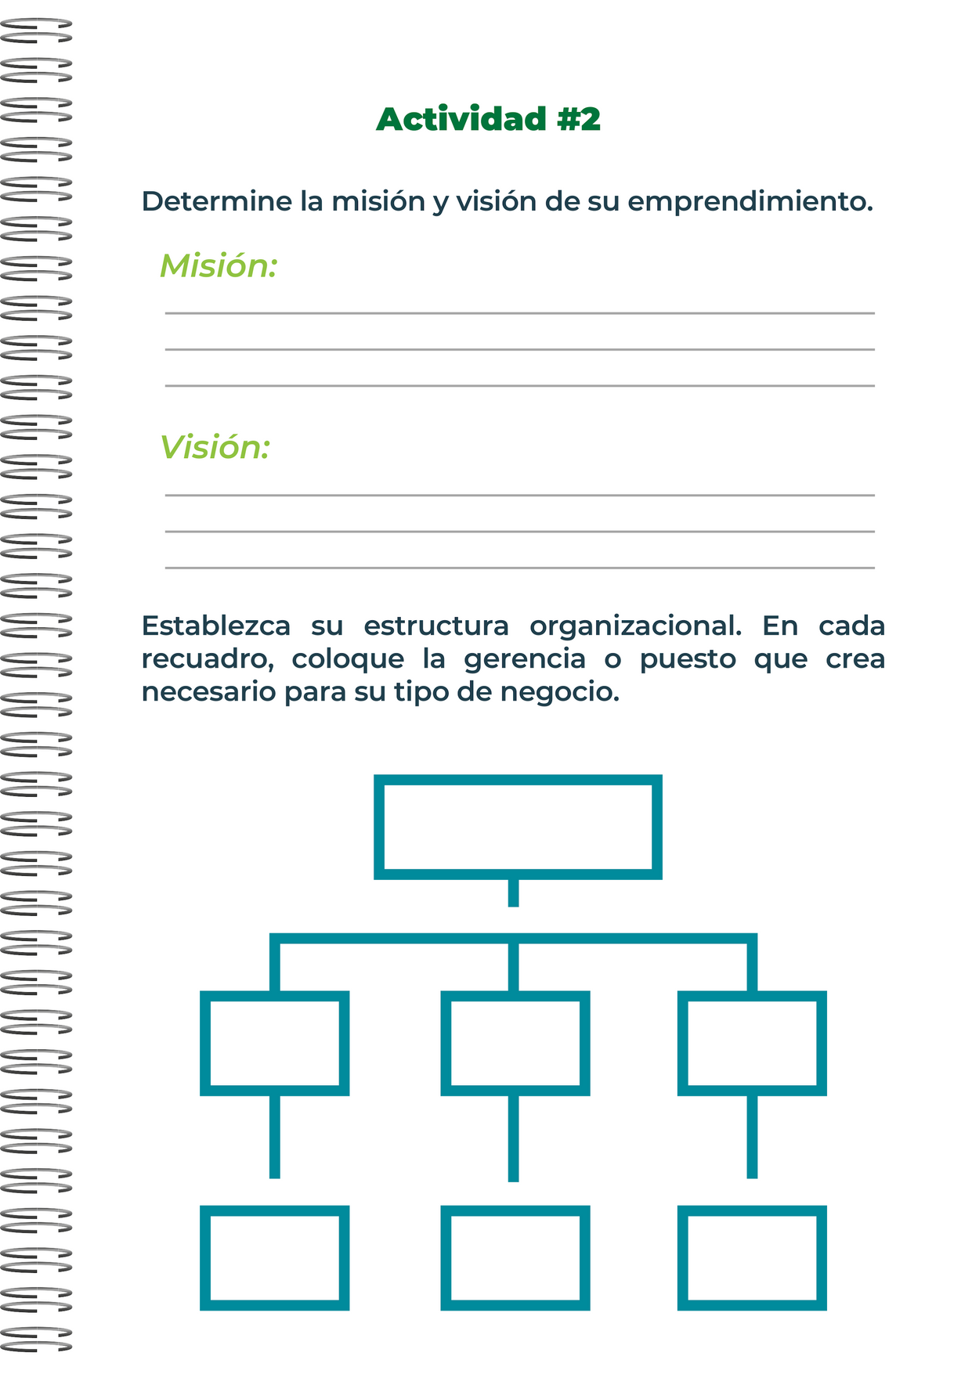
Transformar y mejorar la apariencia de los clientes a través de cortes y peinados de alta calidad.
Convertirse en el salón de belleza líder de la comunidad, reconocido por su excelencia en el servicio, innovación en estilos y compromiso con la satisfacción del cliente.
Propietario
Asistente
Gerente
Especialistas
Estilista senior
Estética
Estilistas

Slide 5
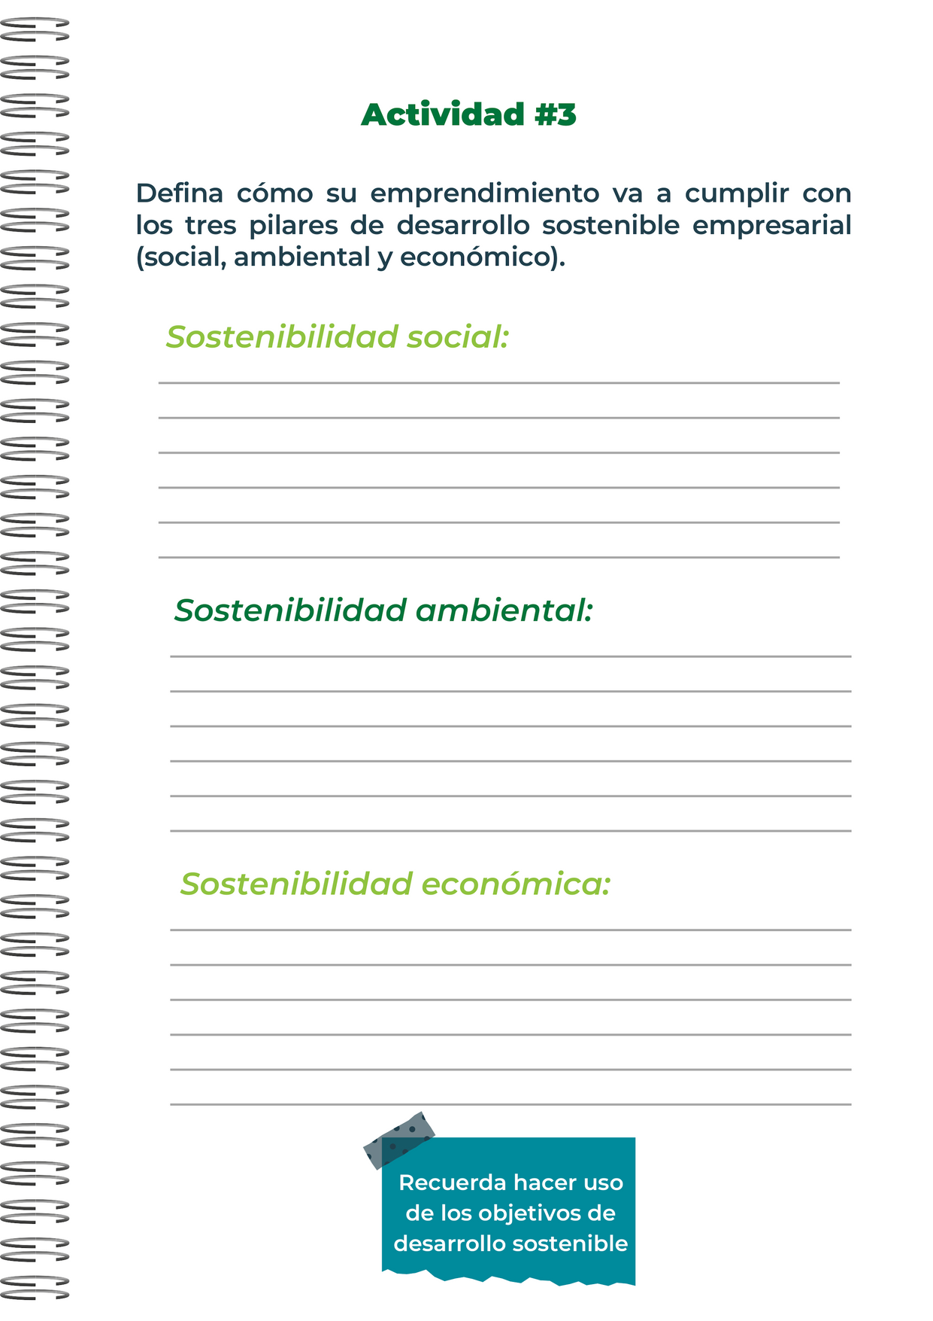
Implementar estas prácticas no solo mejora el bienestar de los empleados y la comunidad, sino que también fortalece la reputación y el éxito a largo plazo de la peluquería.
implica adoptar prácticas que reduzcan el impacto ecológico y promuevan la conservación de recursos naturales.
mantener una gestión financiera saludable y en generar ingresos de manera sostenible a largo plazo.

Slide 6
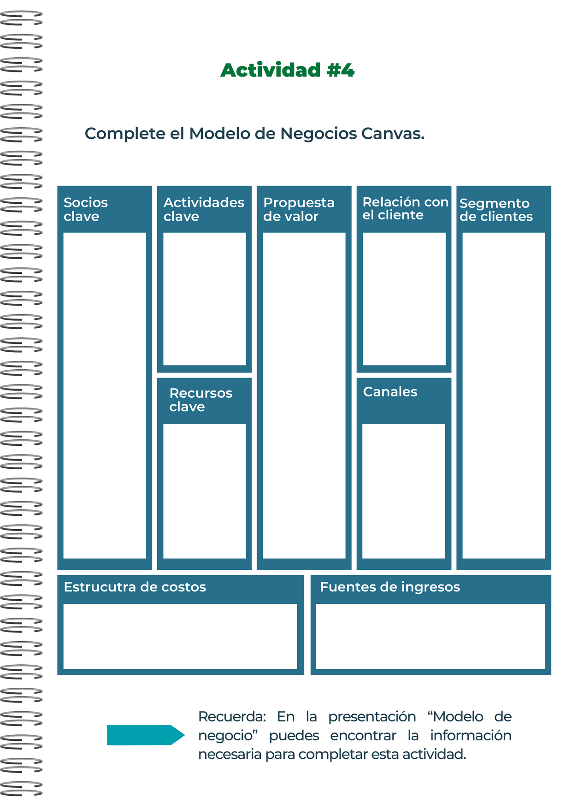
En una barbería, los socios clave son las alianzas y
relaciones que la barbería establece para optimizar sus operaciones, reducir riesgos y adquirir recursos o actividades importantes.
Corte y Estilizado de Cabello: Proporcionar servicios de corte de cabello según las preferencias del cliente, utilizando técnicas modernas y tradicionales.
Ofrecemos cortes de cabello y arreglos de barba personalizados, realizados por barberos expertos y capacitados que se enfocan en satisfacer las preferencias y necesidades individuales de cada cliente.
La relación con el cliente en una barbería es crucial para construir lealtad, satisfacción y una experiencia memorable.
Buscan cortes de pelo clásicos y bien cuidados que se adapten a un ambiente profesional. Valoran la puntualidad y la eficiencia.
Un
espacio físico adecuado en una ubicación accesible y visible, preferiblemente en áreas con alto tráfico peatonal o en zonas comerciales.
El lugar donde se ofrecen los servicios y se interactúa directamente con los clientes.
Alquiler, Licencia y permis, Seguros, Servicios públicos, Salarios
pueden ser diversas y van más allá de los servicios tradicionales de corte de cabello. Aquí te presento algunas de las principales:

Slide 7
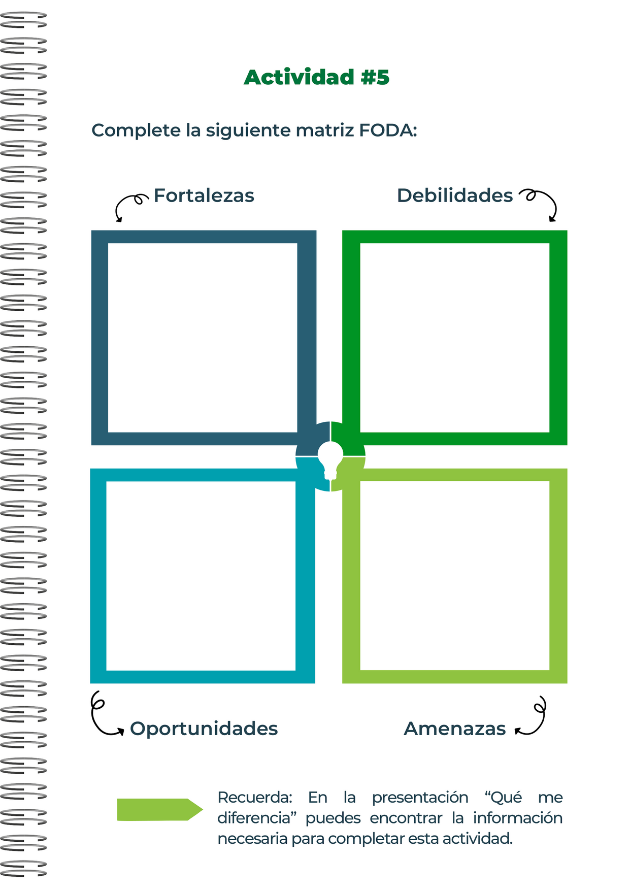
Experiencia y habilidad del personal: Barberos altamente capacitados y experimentados que ofrecen cortes de alta calidad y atención al detalle
Saturación del mercado: Estar ubicado en una zona con demasiadas barberías cercanas, lo que puede reducir la cuota de mercado y aumentar la competencia por precios.
Demanda creciente: El interés por cuidados de barbería de alta calidad está en aumento.
2. Segmentación de mercado: Puedes especializarte en nichos específicos como grooming masculino, barbería vintage, o servicios premium.
Competencia: La presencia de otras barberías cercanas puede reducir tu base de clientes.
2. Cambios en la economía: Recesiones económicas pueden afectar el gasto discrecional en servicios de belleza y cuidado personal.

Slide 8
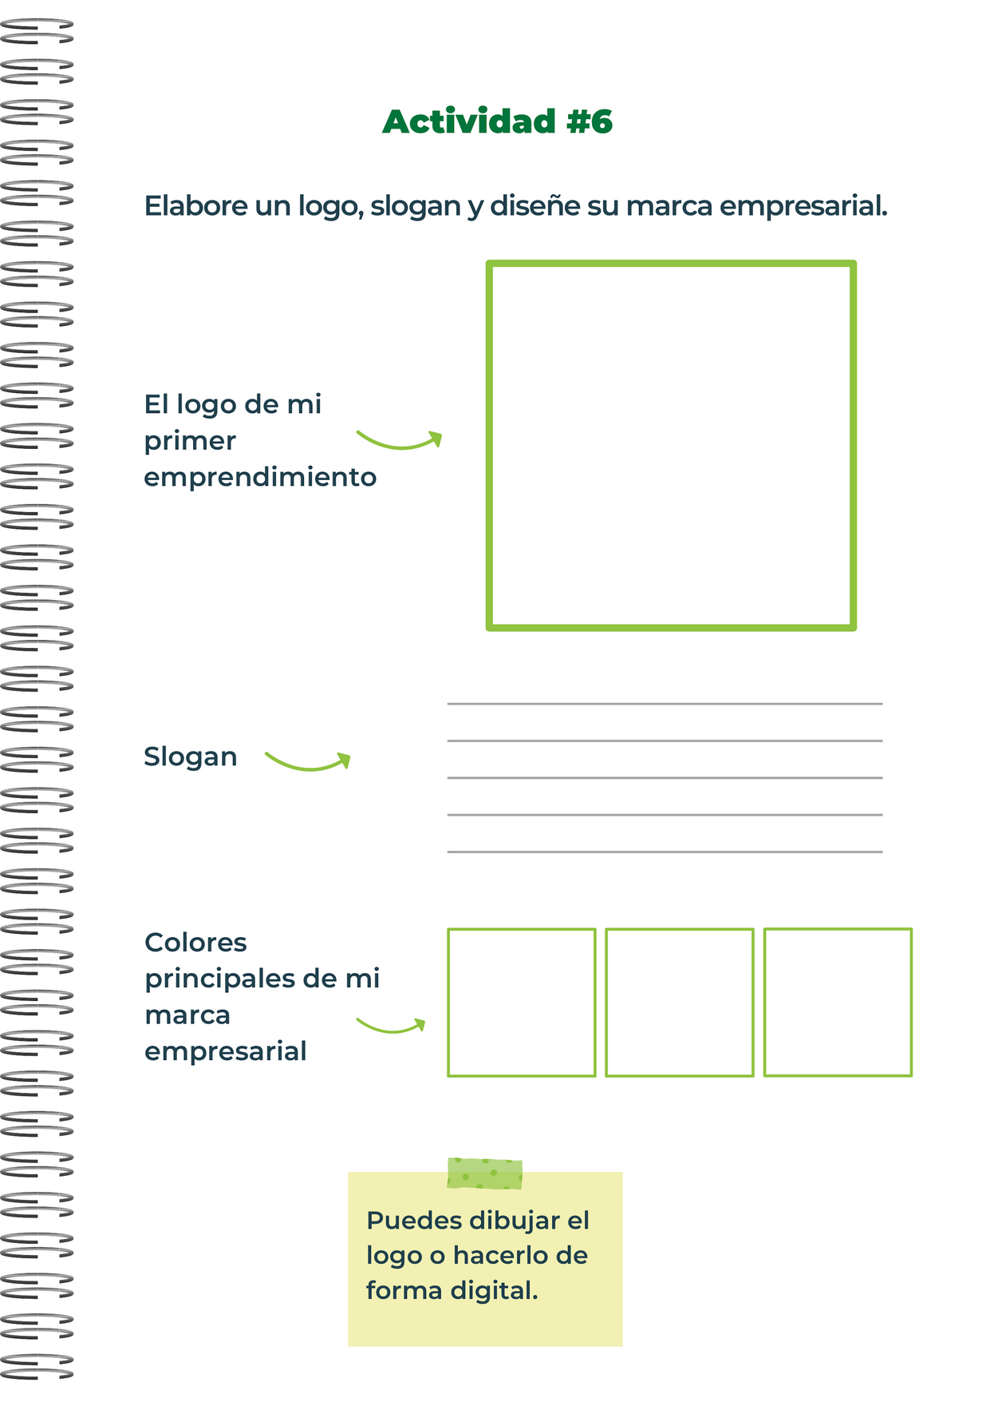




Estilo y tradición en cada corte

Slide 9
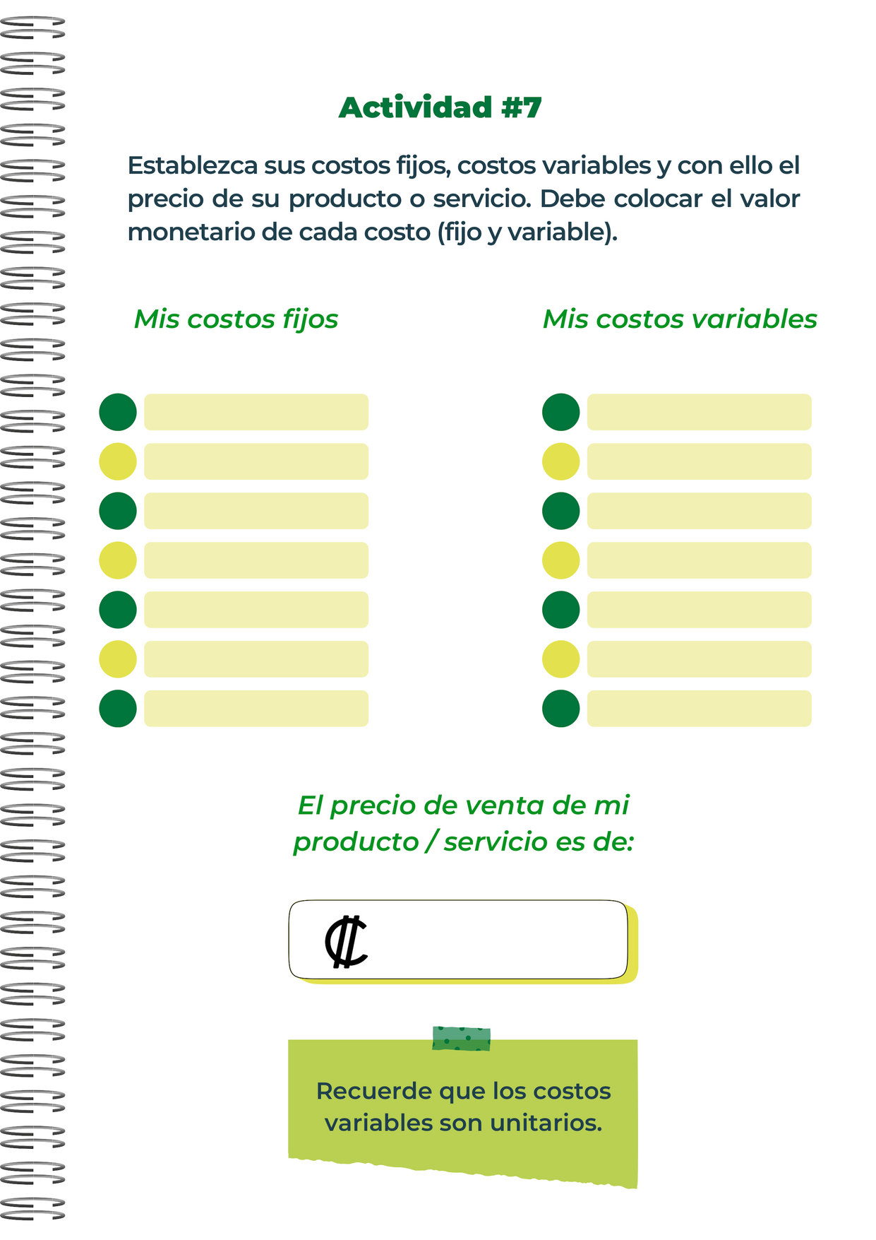
Alquiler: 150.000
Mantenimiento de
máquinas : 40,000
Salario: 100,000
Aseo en el local: 15,000
Mantenimient: 50,000
Mobiliario: 55,000
Seguros: 30,000
Toallas: 3,500
Internet: 20,000
Gillette: 15,000
Luz: 35,000
Aceite de afeitar: 5,000
Agua:15,000
Gell: 6,000
₡4,000

Slide 10
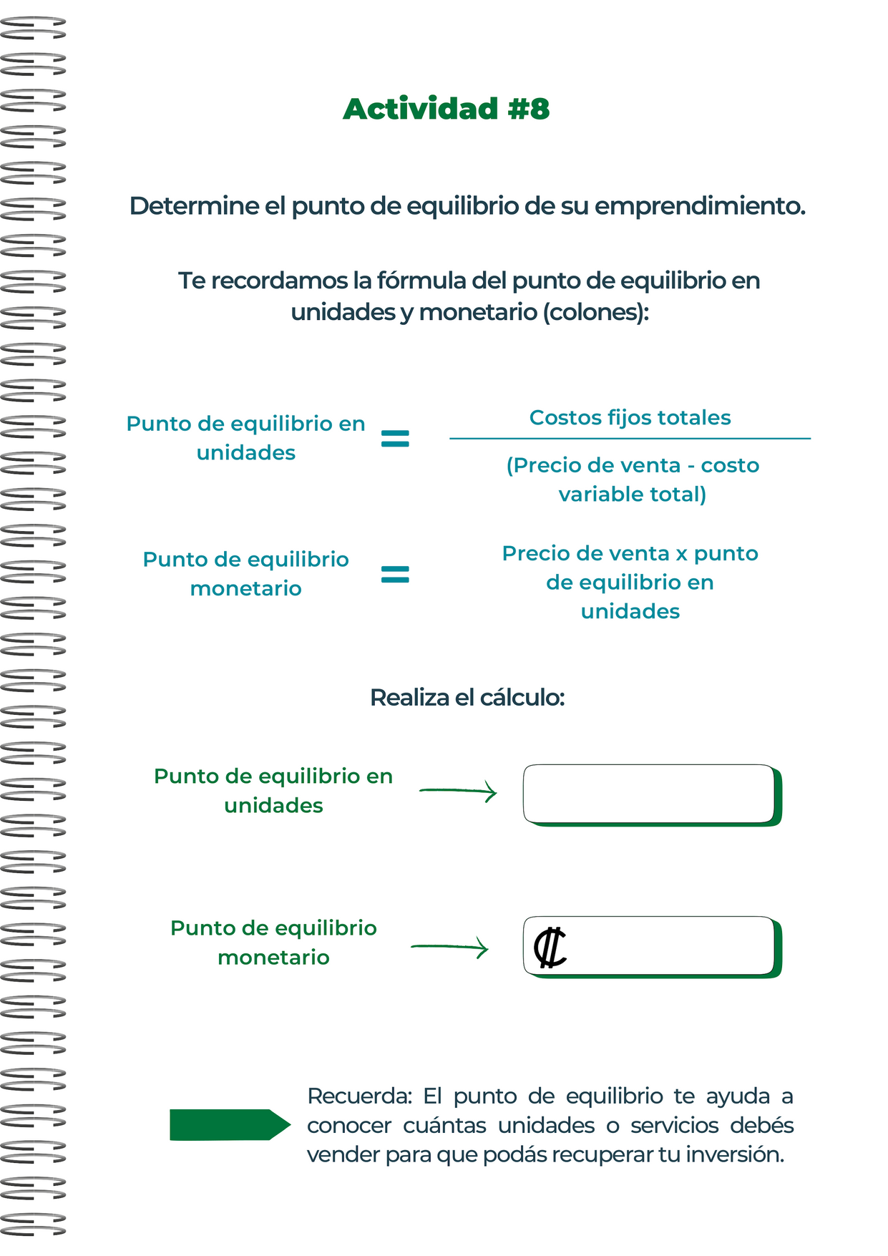
2,9520
11,8080

Slide 11
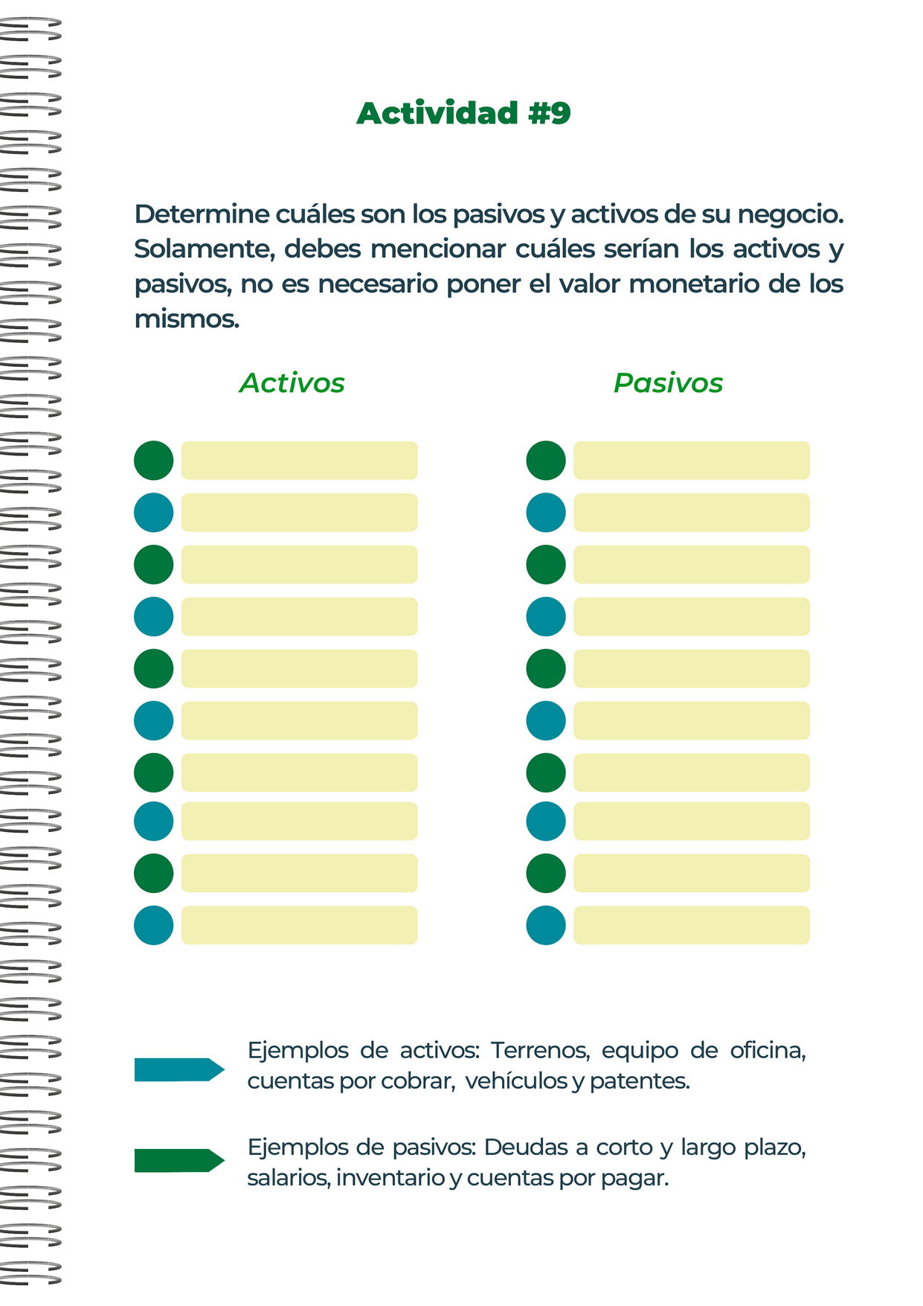
Equipos de una barbería
Deudas
Inventario
Préstamos
Productos
Alquiler
Mobiliario
Servicios publicos
Decoración
Inventarios
Cuentas por cobrar
Productos
Exisitencia de productos
Impuestos por pagar
Efectivo
Internet
Equivalentes
Luz
Bienes y muebles
Agua

Slide 12

Competencia local: Evaluar cuántas otras barberías operan en tu área inmediata y qué servicios específicos ofrecen puede darte una idea inicial de la competencia directa.
2. Nicho de mercado: Si te especializas en un nicho particular como barbería vintage, grooming masculino de alta gama, o servicios específicos para ciertos tipos de cabello o barba, es posible que la competencia directa sea menor, pero aún así existirán otras opciones en el mercado general.
3. Servicios adicionales: Si además de los cortes de cabello y afeitado, ofreces productos de cuidado personal o servicios complementarios como tratamientos capilares, masajes faciales, etc., también debes considerar qué otras empresas similares cen servicios

Slide 13

Cumplimiento legal: Es fundamental cumplir con las leyes tributarias locales, estatales y federales. El no hacerlo puede resultar en sanciones, multas e incluso acciones legales.
2. Estabilidad financiera: Pagar impuestos correctamente contribuye a la estabilidad financiera a largo plazo de la barbería
La liquidación de una empresa es un proceso complejo que implica varios pasos y procedimientos legales y financieros. Aquí te doy una visión general de cómo se puede llevar a cabo:

Slide 14
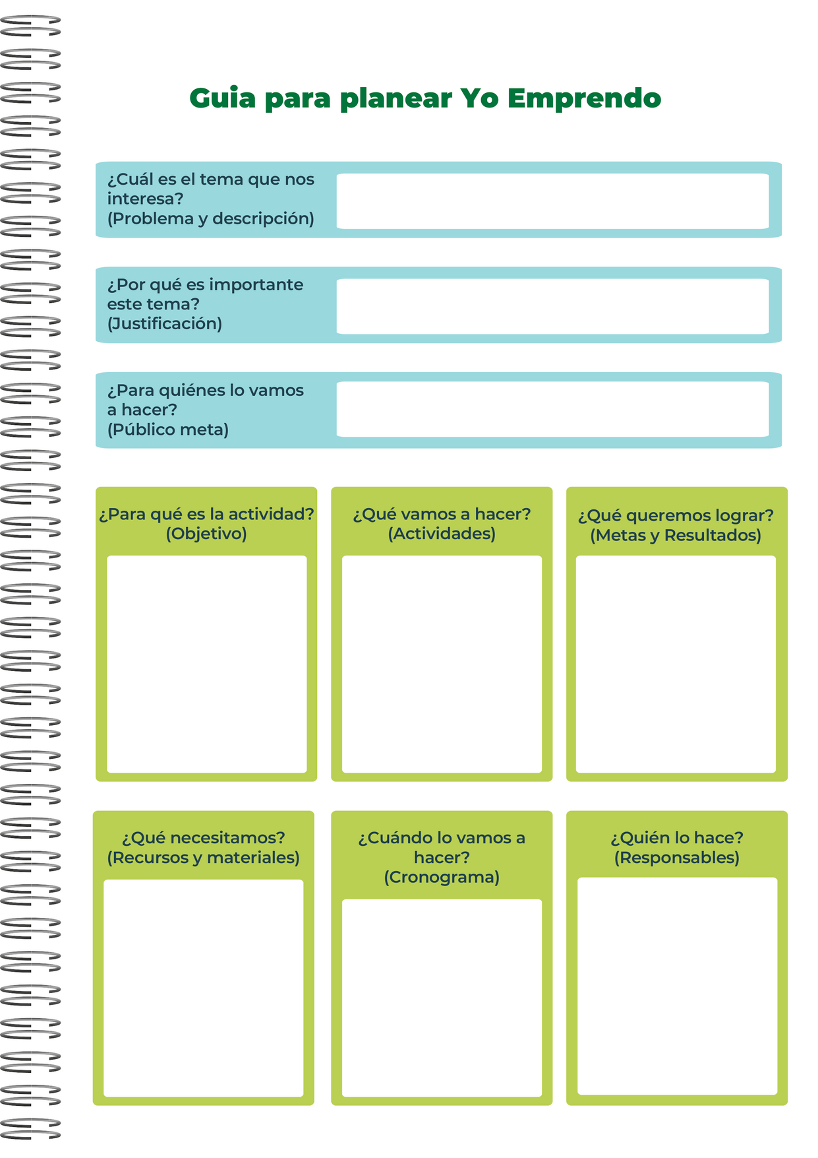
Tener una barbería:
sopre una parperia
Una barbería puede enfrentar varios tipos de problemas dependiendo de su ubicación, cliente objetivo y gestión.
puede basarse en varios factores clave que hacen que este tipo de negocio sea viable
Tener una barbería profesional, y muy reconocida
En una peluquería, se realiza una variedad de actividades centradas en el cuidado y el estilismo del cabello.
Para darme a conocer tanto mi persona como mi talento de cortar pelo y mi forma de ser, y ser reconocido
Quiero Que mi negocio sea reconocido a nivel mundia, que sea muy profesional
Necesitamos lo principal, Máquinas de corte, mobiliarios, silla especia, sillones para los clientes et.
En el año 2026 vamos a inaugurar una barber shop. La fecha sería el 25 de julio de 2026 y habrán muchas actividades
Mi persona Gerente: Ronny Solis Espinoza

Slide 15

Creatividad: La peluquería permite expresar la creatividad a través del diseño de cortes de cabello, peinados y técnicas de coloración. Interacción social: Trabajar en una peluquería te brinda la oportunidad de interactuar con una variedad de personas y desarrollar habilidades sociales.
Transformación personal: Ver cómo un cliente sale con un nuevo look y mayor confianza puede ser gratificante y motivador.
. Habilidades técnicas:
Aprenderás habilidades técnicas específicas como el uso de herramientas de corte, técnicas de coloración, y tratamientos capilares.

